Slide 1
Введение
Node.js представляет среду выполнения кода на JavaScript, которая построена на основе движка JavaScript Chrome V8, который позволяет транслировать вызовы на языке JavaScript в машинный код
Node.js прежде всего предназначен для создания серверных приложений на языке JavaScript
Хотя также существуют проекты по написанию десктопных приложений (Electron) и даже по созданию кода для микроконтроллеров
Node.js является открытым проектом, исходники которого можно посмотреть на https://github.com
Макс

Slide 2
Введение. Установка. Инструменты разработки
Загрузить Node.js можно с официального сайта разработчика https://nodejs.org
На главной странице доступны две версии загрузки: самая последняя версия и LTS-версия (Long-Term Support)
Рекомендуется устанавливать LTS-версию
Для разработки под Node.js достаточно простейшего текстового редактора, например, Notepad++. Также можно использовать более специализированные редакторы, например, Atom, Sublime, Visual Studio Code., либо среды разработки, которые поддерживают работу с Node.js, например, Visual Studio или WebStorm
Макс

Slide 3
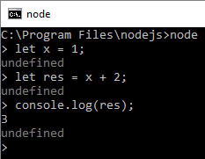
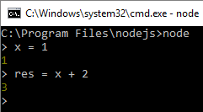
Введение. REPL
После установки Node.js становится доступным такой инструмент как REPL. REPL (Read Event Printed Loop) представляет возможность запуска выражений на языке JavaScript в командной строке или терминале
Для начала работы с REPL нужно запустить командную строку (на Windows) или терминал (на OS X или Linux) и ввести команду node. После ввода этой команды можно выполнять различные выражения на JavaScript
REPL после каждой команды выводит результат, если результата нет, выведет undefined:
Макс

Slide 4

Введение. Выполнение файла
Вместо того чтобы вводить весь код напрямую в консоль, удобнее его написать во внешнем файле
Создадим файл script.js:
let x = 1;
let res = x + 2;
console.log(res);
В командной строке нужно перейти в каталог, где расположен файл script.js, а затем выполнить следующую команду:
node script.js
Команда node выполнит код из файла script.js:
Макс

